Slide 1

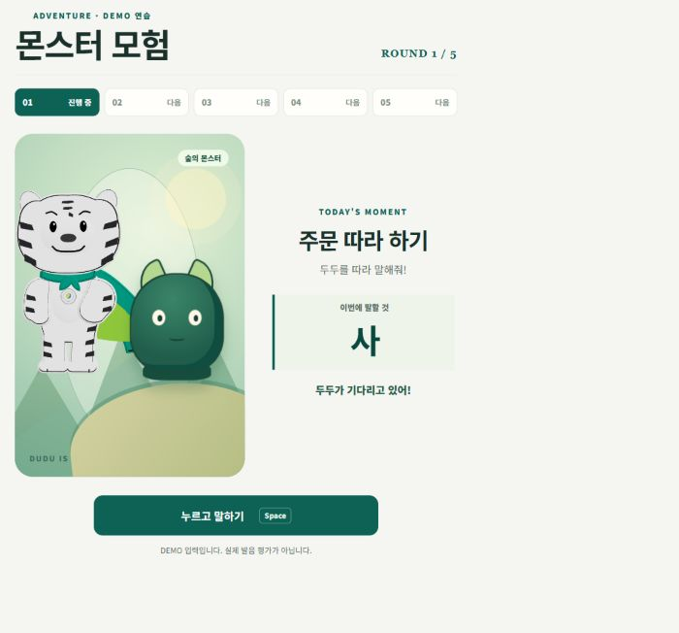
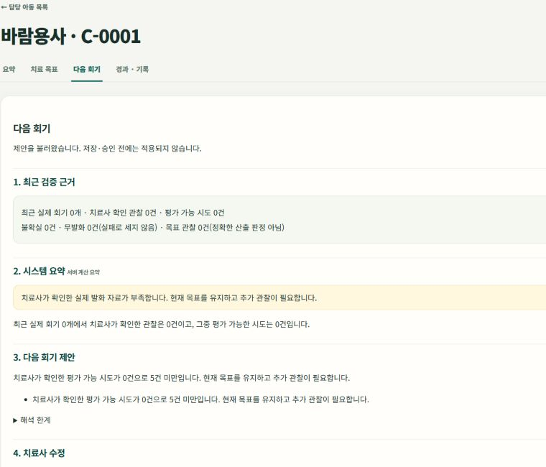

팀명: ______
Speech Hero | 두두의 말소리 모험
지도교수 ______ 전공 ______ 제작자 ______
작품 요약 문제와 해결
게임에서 연습한 발음이 치료사의 다음 판단과 이어지도록 설계했다.
아이는 목표 소리를 모험 행동과 재료·제작 단어로 사용하고, 발화 맥락은 치료사 화면에 남는다.
서버는 자료를 계산하고 AI는 선택적으로 설명한다. 목표·단서·스킬의 최종 결정은 언어재활사가 한다.
01 치료·게임 흐름
02 AI 기술·안전 하네스
치료사: 목표음·위치·단서·단어를 확정
아동: 4개 활동(각 5라운드)에서 소리→대화 확장
소풍 이야기: 목표 단어로 재료를 찾고 물건 제작
재료는 다회기 누적, 짧은 회기는 중간 저장
기본 공격은 항상 가능, 새 스킬은 치료사 승인
연습 게임 Magic Beam과 전투 스킬은 별도
Web Audio: 지속·마찰·쉼 등 음향 근거 추정
Web Speech: 인식 문장 활용(조음 진단 아님)
LangGraph: 검증→계산→제안→요약→검사 분리
선택형 LLM: 계산된 근거만 설명
안전 하네스: 입력 최소화·형식/금지표현 검사
오류 시 템플릿 대체, 치료사 승인 전 적용 금지
현재: 목표·4종 게임 | 1주 구현 목표: 승인 스킬 1개
계획 근거: REAL·치료사 확인 관찰 | DEMO 제외
03 게임·치료 설계
04 실제 화면
소리·음절·단어·대화는 서로 다른 관찰 기회
사과 찾기→간식 만들기처럼 발화와 사건 연결
모방·독립 명명·요청·회상을 구분해 기록
두두는 천천히 안내하고 아이 발화 중 기다림
불확실·무발화는 실패로 계산하지 않음
집·치료실에서 같은 목표를 이어 가는 구조
3D 두두 · 몬스터 1/5 DEMO
치료사 · 검증 근거와 제안
05 기대효과
아동 참여(기대) | 발음이 모험·재료·두두 돌보기의 의미 있는 행동이 된다.
치료사 지원 | 정오와 단서·독립성·불확실성을 함께 보고 다음 회기를 고른다.
현재 증거 | 4개 활동과 치료사 계획이 실행됨. 실제 발음 정확도·효과는 미검증.
다음 검증 | 실제 마이크, 전문가 아동 음성 라벨, 치료실·가정 사용성 평가.
검토본: 두두 3D·게임·치료사 실제 DEMO 화면 | 승인 스킬·제작·기기 간 재개는 설계
대구대학교 공학교육혁신센터
대구대학교 IT·공과대학
Notes:
Speech Hero poster. Template: 2026 DU engineering festival, 90×120 cm.
Current implementation evidence: C:/Users/kor02/orca/s_project/docs/v2/SPEECH_THERAPY_AI_CLINICAL_RATIONALE.md; docs/audit/PRODUCT_REALITY_MATRIX.md; backend/app/therapist_planning/graph.py.
Clinical reference: ASHA Speech Sound Disorders: Articulation and Phonology, https://www.asha.org/practice-portal/clinical-topics/articulation-and-phonology/ . The product is not clinically validated.
Technology reference: LangGraph overview, https://docs.langchain.com/oss/python/langgraph/overview . The repository implements a six-stage linear graph for therapist planning; the LLM is optional and limited to summary text.
The embedded screenshots are actual captures of the isolated local demo app with seed data on 2026-10-03. The game shows a front-reference procedural 3D Dudu and a visual monster. The side and back model, crafting, cross-device resume, and therapist-approved combat skill are integration targets, not claims of existing implementation. Some fallback/controller/backend dialogue still says Hoya, so this is a review draft rather than the submission master.

